Slide 1
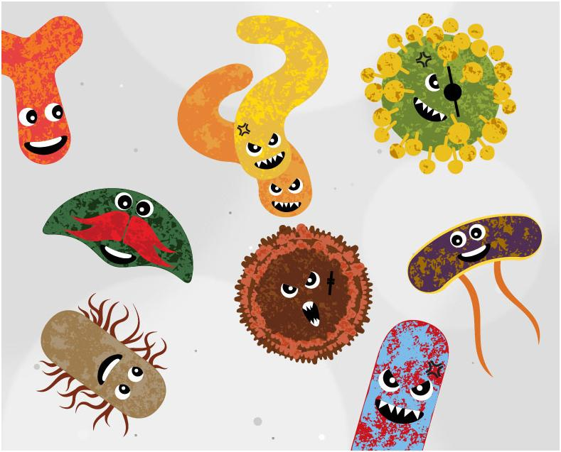
ΜΙΚΡΟΒΙΟΛΟΓΙΑ

Slide 2
Θρεπτικά υλικά - Καλλιέργειες
Θρεπτικό υπόστρωμα:
Είναι το μέσο μέσα ή πάνω στο οποίο γίνεται μια καλλιέργεια.
Π.χ. 1. θρεπτικός ζωμός (γενικό),
2. MacConkey agar (εξειδικευμένο), 3. αιματούχο άγαρ (γενικό)
Αποτελείται από:
θρεπτικά
μη θρεπτικά υλικά

Slide 3
Θρεπτικά υλικά - Καλλιέργειες
Θρεπτικά υλικά
Μίγματα ουσιών τα οποία προσφέρουν τις ιδανικές συνθήκες για τη διατροφή και πολλαπλασιασμό των μικροοργανισμών in vitro
Χρησιμοποιούνται για να βρούμε ή να αναπτύξουμε ή και να ταυτοποιήσουμε μικροοργανισμούς οι οποίοι βρίσκονται σε φυσιολογικά ή παθογόνα εκκρίματα του ανθρώπου

Slide 4
Θρεπτικά υλικά - Καλλιέργειες
Σύσταση θρεπτικών υλικών
Άνθρακας (σάκχαρα: γλυκόζη, λακτόζη, άμυλο)
Άζωτο – φώσφορο (πεπτόνες – εκχυλίσματα κρέατος, θρεπτικός ζωμός)
Μεταλλικά ιόντα (αναγωγικές ουσίες)
Νερό
Μη θρεπτικά συστατικά (άγαρ, χρωματομετρικοί δείκτες, άλατα, αντιβιοτικά)

Slide 5
Θρεπτικά υλικά - Καλλιέργειες
Παρασκευή θρεπτικών υλικών
Στο εργαστήριο από πρώτες ύλες
Στο εργαστήριο από σκόνες έτοιμου θρεπτικού υλικού
Έτοιμα θρεπτικά υλικά
ΠΡΟΣΟΧΗ! αποστείρωση

Slide 6
Θρεπτικά υλικά - Καλλιέργειες
Αποστείρωση – ασηψία - απολύμανση
Αποστείρωση: Η διαδικασία καταστροφής όλων των μορφών μικροοργανισμών σε ένα υλικό ή αντικείμενο συμπεριλαμβανομένων και των ανθεκτικών μορφών (π.χ. ενδοσπόρια) (γίνεται με: υγρή θερμοτητα, ξηρή θερμότητα, ακτινοβολία)
Αντισηψία: Η διαδικασία με την οποία επιτυγχάνεται αναστολή της ανάπτυξης και του πολλαπλασιασμού των μικροβίων επάνω στους βλεννογόνους και το δέρμα.
Απολύμανση: Είναι η χρήση φυσικών, χημικών ή άλλων μέσων για την απομάκρυνση ή αδρανοποίηση επιβλαβών μικροοργανισμών και παραγόντων τους από χώρους ή επιφάνειες (δεν καταστρέφονται όλοι οι μολυσματικοί παράγοντες όπως γίνεται στην αποστείρωση).

Slide 7
Θρεπτικά υλικά - Καλλιέργειες
Διάκριση θρεπτικών υλικών:
Ανάλογα με τη σύσταση
  Υγρά
  Ημίρρευστα
  Στερεά
Ανάλογα με τη σύνθεσή τους
  Κοινά ή συνηθισμένα
  Εξειδικευμένα (επιλεκτικά, εκλεκτικά, εμπλουτισμένα, διαφοροποιητικά, συντηρητικά)

Slide 8
Θρεπτικά υλικά - Καλλιέργειες
Κοινά vs Εξειδικευμένα υποστρώματα
Τα κοινά χρησιμοποιούνται για την καλλιέργεια σχεδόν όλων των μικροοργανισμών
Τα εξειδικευμένα υποστρώματα χρησιμοποιούνται για την απομόνωση και απαρίθμηση συγκεκριμένων κατηγοριών μικροοργανισμών. Δλδ, η σύνθεση τους δρα παρεμποδίζοντας την ανάπτυξη των άλλων μικροοργανισμών.

Slide 9
Θρεπτικά υλικά - Καλλιέργειες
Εκλεκτικά υποστρώματα
Κατηγορία εξειδικευμένων υποστρωμάτων:
Περιέχουν έναν ή περισσότερους παρεμποδιστικούς παράγοντες, οι οποίοι επιτρέπουν την ανάπτυξη της ομάδας που θέλουμε να απομονώσουμε

Slide 10
Θρεπτικά υλικά - Καλλιέργειες
Στάδια παρασκευής θρεπτικού υλικού
Συγκέντρωση και ζύγιση υλικών
Διάλυση συστατικών
Διήθηση
Έλεγχος pH
Αποστείρωση
Διανομή
Έλεγχος στειρότητας
Διατήρηση και φύλαξη

